Slide 1
介護サービス情報公表システムを活用した オンラインによる指定申請の手引き
事業所向け
福岡県朝倉市
令和６年（202４年）１０月

Slide 2
1. 目的・背景 3
1.1 電子申請届出システムの導入目的 4
1.2 電子申請届出システムによる申請・届出のメリット 5
1.3 電子申請届出システム上で提出可能な申請・届出の種類 6
2. 電子申請・届出のための事前準備 9
2.1 指定権者の電子申請届出システムの対応状況の確認 10
2.2 GビズIDの取得 11
2.3 添付書類（電子ファイル）の準備 33
3. 電子申請・届出 42
3.1 ログイン～申請・届出 43
3.2 申請・届出結果の確認 45
4. その他 50
4.1 GビズIDの参考情報 51

Slide 3
1. 目的・背景
1.1 電子申請届出システムの導入目的
1.2 電子申請届出システムによる申請・届出のメリット
1.3 電子申請届出システム上で提出可能な申請・届出の種類

Slide 4
1.1 電子申請届出システムの導入目的
電子申請届出システムの目的・背景
厚生労働省では、介護分野の文書に係る負担軽減に関する取り組みを行うため、「ウェブ入力・電子 申請」を進めてきました。その「ウェブ入力・電子申請」について、介護サービス情報公表システムを活用したオンラインによる指定申請が可能な「電子申請届出システム」が令和4年11月から運用開始されています。
出所）厚生労働省第１０回社会保障審議会介護保険部会介護分野の文書に係る負担軽減に関する専門委員会資料（https://www.mhlw.go.jp/content/12201000/000614741.pdf、閲覧日：令和４年９月21日、点線はMRI追加）

Slide 5
1.2 電子申請届出システムによる申請・届出のメリット
電子申請届出システムによる申請・届出のメリット
電子申請届出システムを通じたオンラインによる申請・届出には、以下のメリットがあります。
提出書類の印刷、郵送・持参等の手間なく、ウェブ上で申請・届出を完結させることができます！
申請・届出の様式・付表についてウェブ画面で入力することができます！
添付書類について電子ファイルでの提出が可能なため、複数の申請・届出の際に同じファイルをご活用いただけます！
申請・届出の受付状況や結果について、システム上で確認が可能です！
電子申請届出システムより受付可能な電子申請・届出の種類（予定）^{※1}
※1：本システムより実際に受け付ける申請・届出の種類は指定権者にて個別に制限を設ける場合があります。
※2：「その他申請届出」は、再開届出、廃止・休止届出、指定辞退届出、指定を不要とする旨の届出等を含みます。

Slide 6
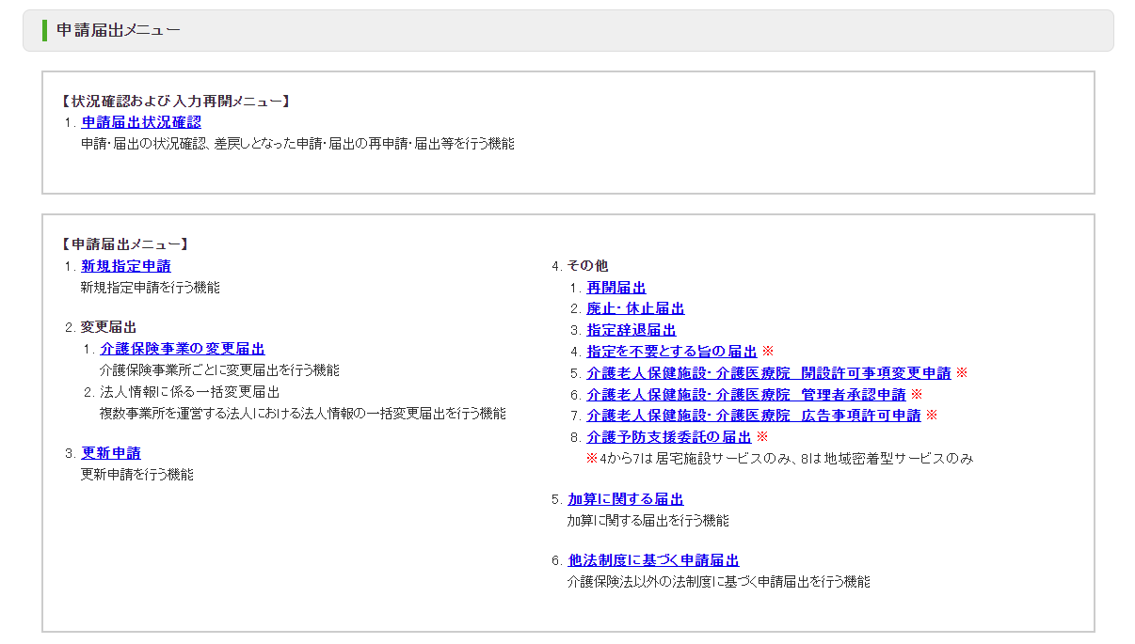
1.3 電子申請届出システム上で提出可能な申請・届出の種類
電子申請届出システム上で提出可能な申請・届出の種類
新規指定申請、変更届出、更新申請、加算に関する届出、他法制度に基づく申請届出などが、 本システムによる電子申請・届出の対象範囲です。
新規指定申請
その他届出・申請
変更届出
更新申請
加算に関する届出
他法制度に基づく申請届出
出所）電子申請届出システム操作マニュアル（介護施設・事業所向け） （https://www.kaigokensaku.mhlw.go.jp/shinsei/pdf/manual_shinsei_1_0.pdf 閲覧日：令和5年3月1日、点線と吹き出しはMRI追加）
※最新情報は上記ホームページをご確認ください。

Slide 7
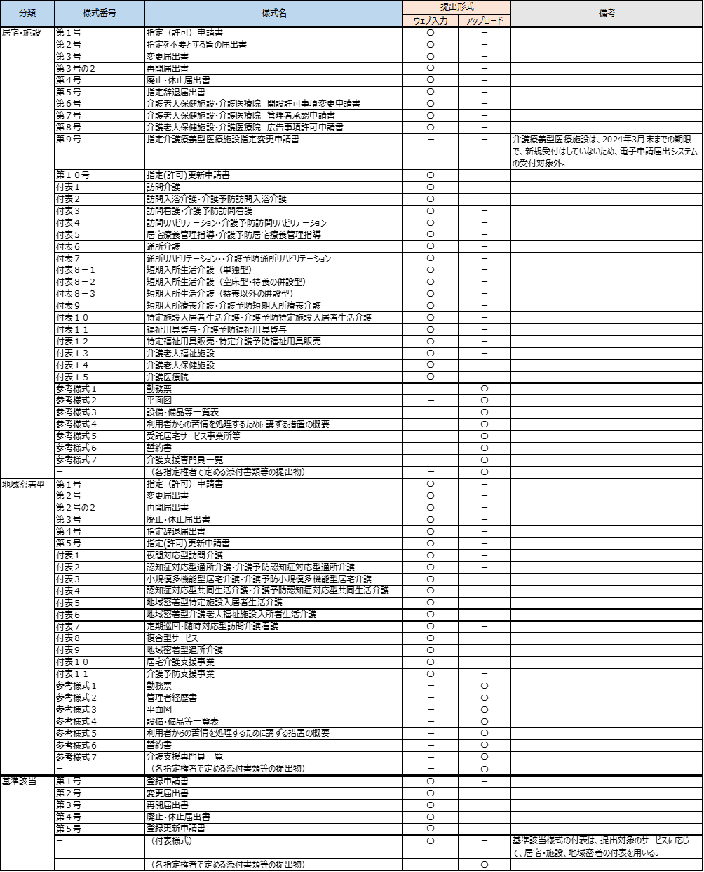
1.3 電子申請届出システム上で提出可能な申請・届出の種類
（参考）各申請届出様式の提出様式
出所）介護サービス情報公表システムを活用したオンラインによる指定申請の手引き骨子（自治体向け） （https://pubpjt.mri.co.jp/pjt_related/roujinhoken/jql43u0000001228-att/R4_130_1_report.pdf 閲覧日：令和5年3月1日）
※最新情報は上記ホームページをご確認ください。

Slide 8
1.3 電子申請届出システム上で提出可能な申請・届出の種類
（参考）各申請届出様式の提出様式
出所）介護サービス情報公表システムを活用したオンラインによる指定申請の手引き骨子（自治体向け） （https://pubpjt.mri.co.jp/pjt_related/roujinhoken/jql43u0000001228-att/R4_130_1_report.pdf 閲覧日：令和5年3月1日）
※最新情報は上記ホームページをご確認ください。

